Slide 1
Initiative Essonne
Au service de la création de richesses
sur les territoires

Slide 2
Un réseau national : Initiative France

Slide 3
L’offre d’Initiative Essonne
Pour les entrepreneurs qui :
créent, reprennent ou développent une entreprise (âgée de 0 à 7 ans)
en Essonne
recherchent un financement bancaire

Slide 4
L’offre d’Initiative Essonne
Des prêts d’honneur à 0% sans garantie personnelle (de 1500€
à 100 000€) afin de renforcer l’apport personnel de l’entrepreneur en complément du prêt bancaire.
Un accompagnement à travers des conseils et une expertise économique et financière.
Un suivi et un parrainage
Un appui au développement
Une mise en réseau

Slide 5
Depuis 10 ans
1100 entreprises accompagnées
2300 emplois
Prêts d’honneur
14 millions d’euros
Financements bancaires
85 millions d’euros

Slide 6
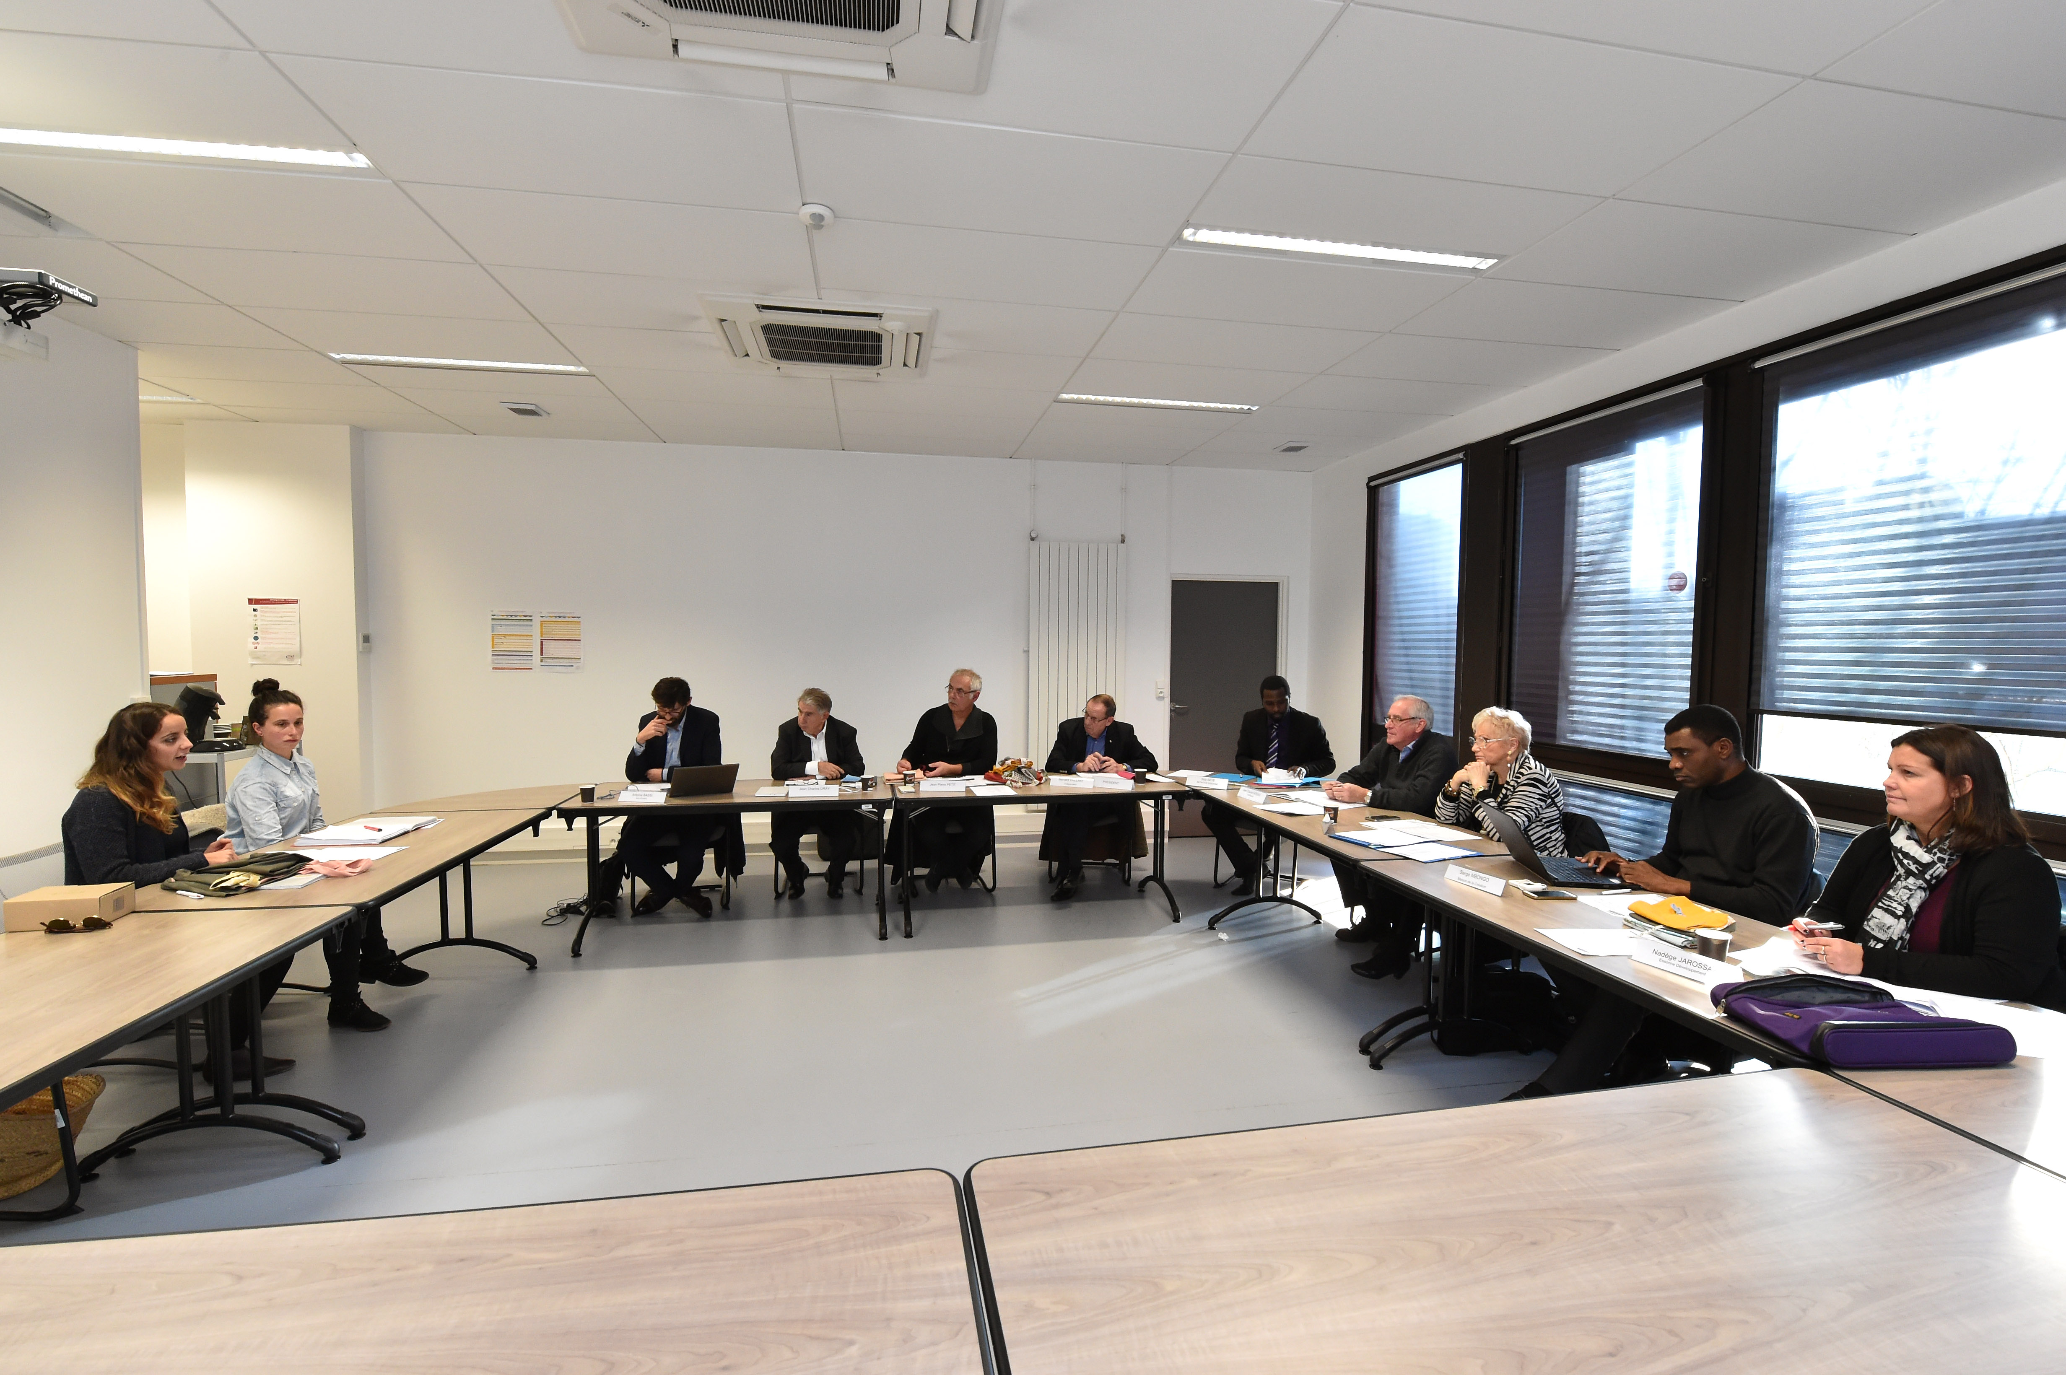
Pourquoi contacter Initiative Essonne ?
Solliciter une expertise du projet entrepreneurial
Renforcer les fonds propres de l’entreprise
Faciliter la mobilisation du prêt bancaire
Boucler le plan de financement
Financer le Besoin en Fonds de Roulement

Slide 7
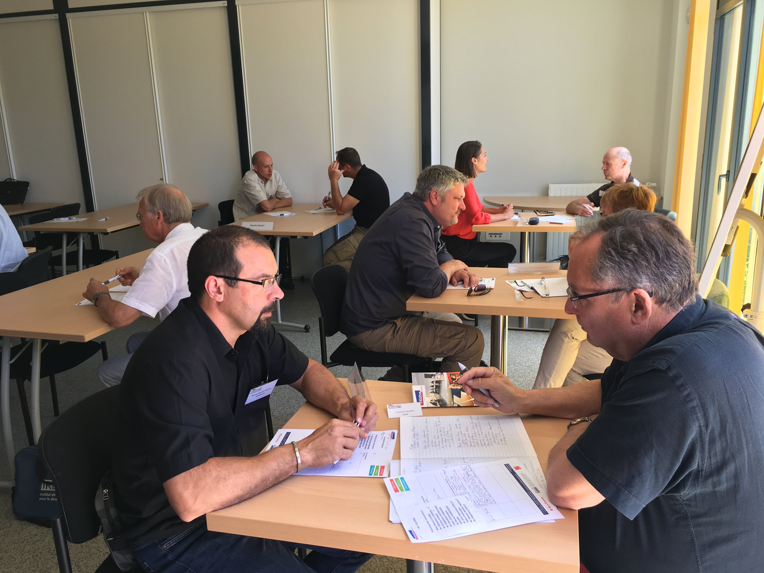
Le prêt d’honneur en 5 étapes !
Contact : 0160796652 / www.initiative-essonne.com
→ Possible réorientation vers un professionnel de l’accompagnement
Accès de l’entrepreneur à www.ip2-0.com
RDV Entrepreneur / Equipe Initiative
Passage en comité d’agrément
Décaissement
→ Suivi, mise en réseau et appui au développement

Slide 8
Des questions ?
www.initiative-essonne.fr
contact@initiative-essonne.fr
01.84.18.21.49

